Slide 1
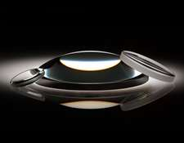
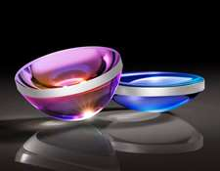
a)
b)

Slide 2
A
F’
F
z
A’
A
F’
F
z
A’

